Slide 1
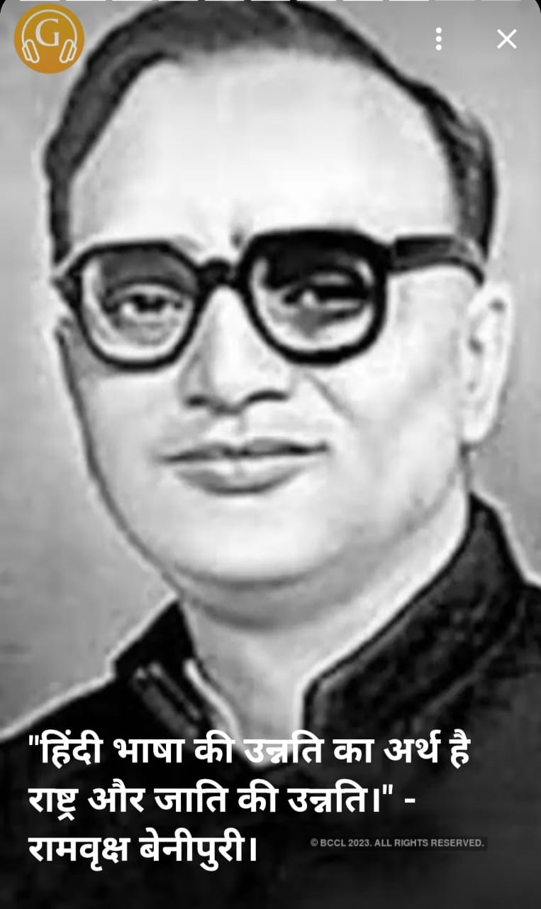
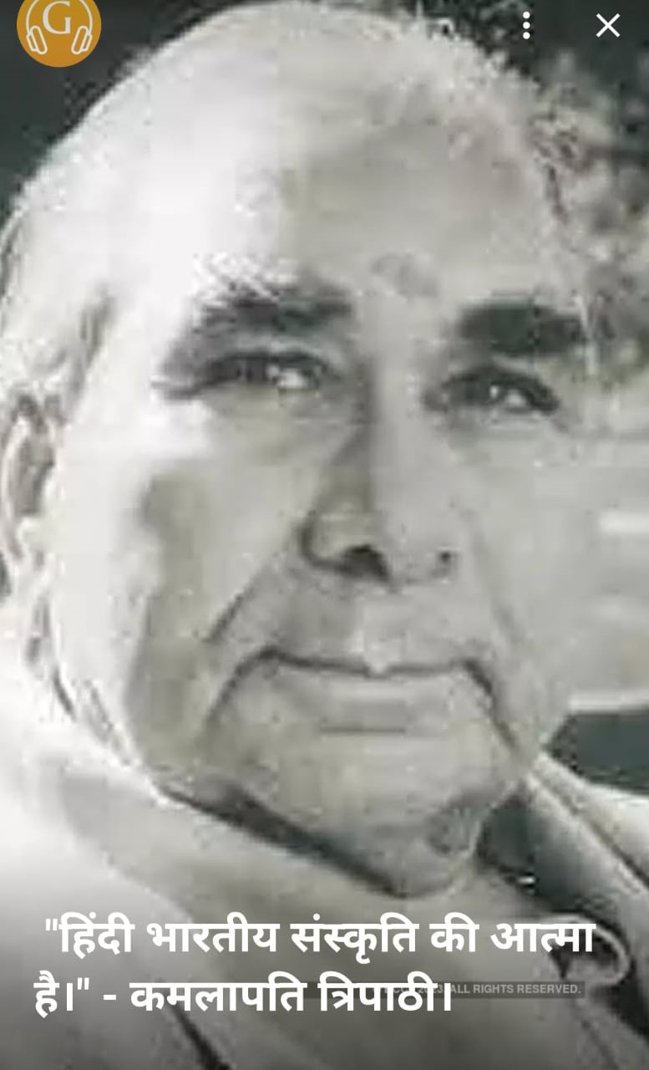
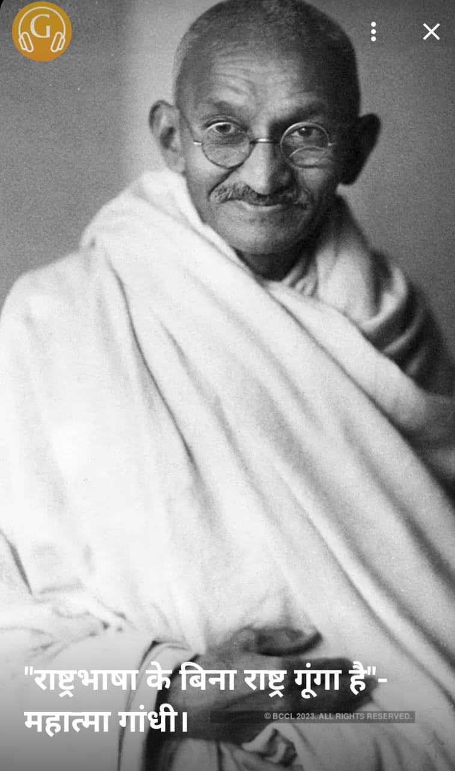
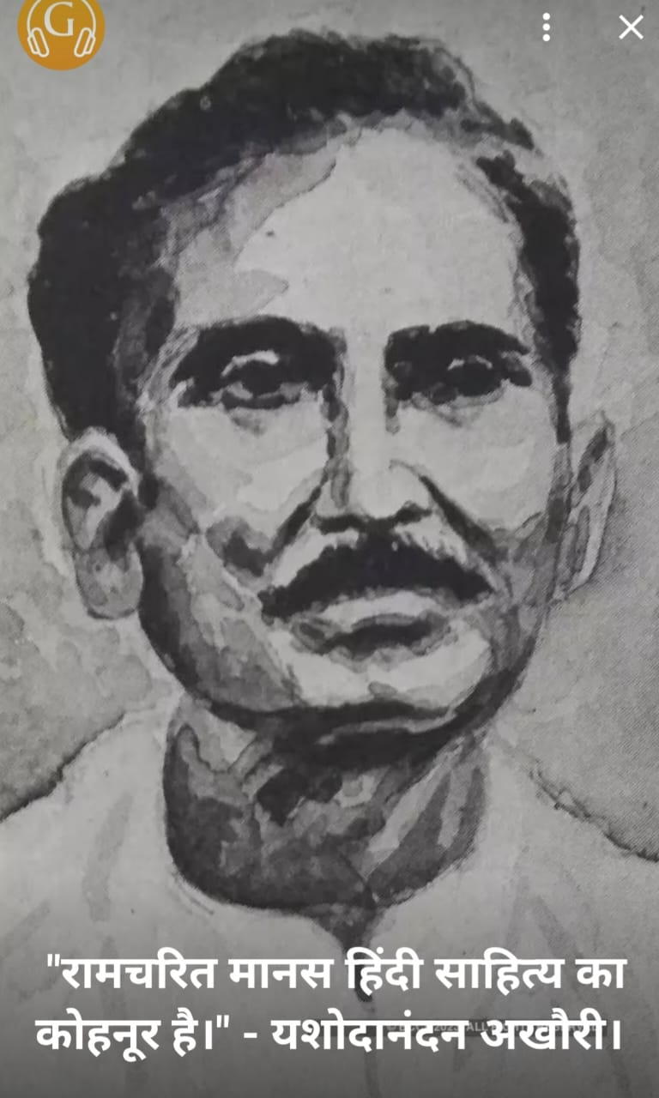
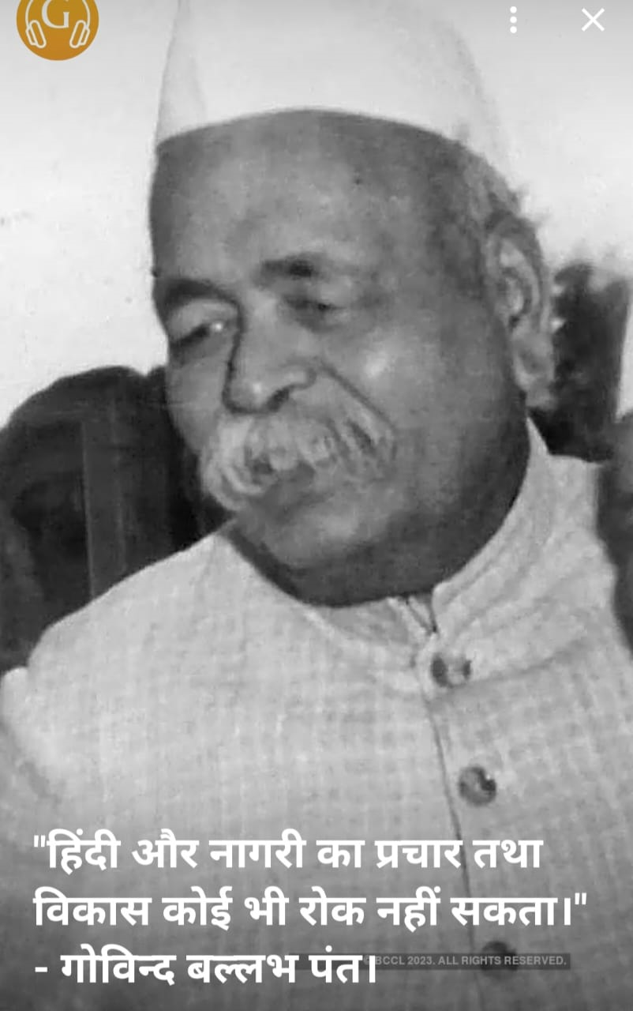
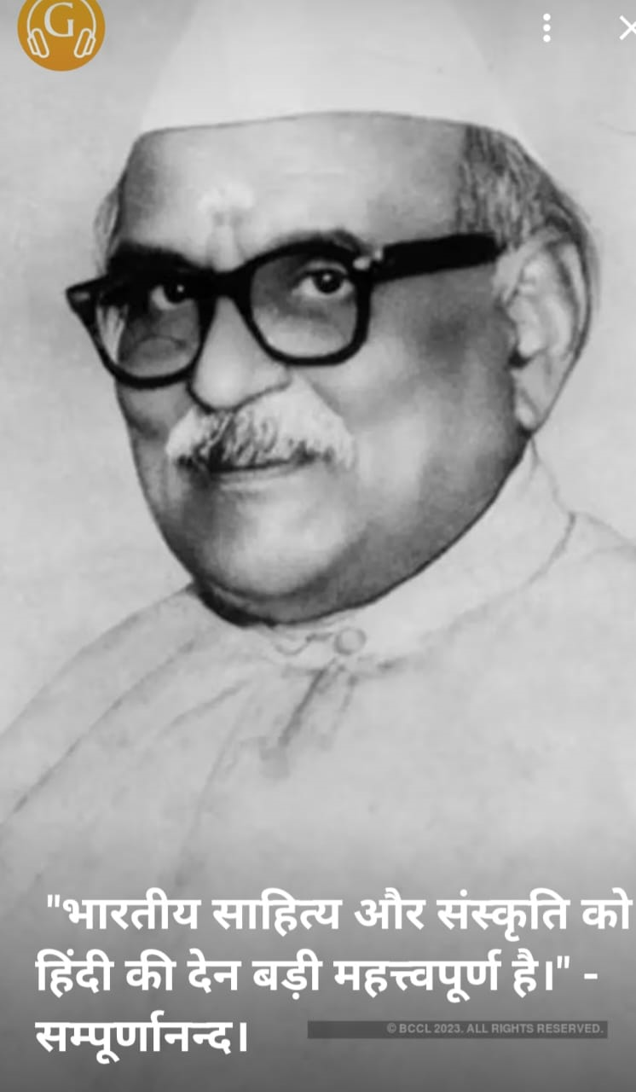
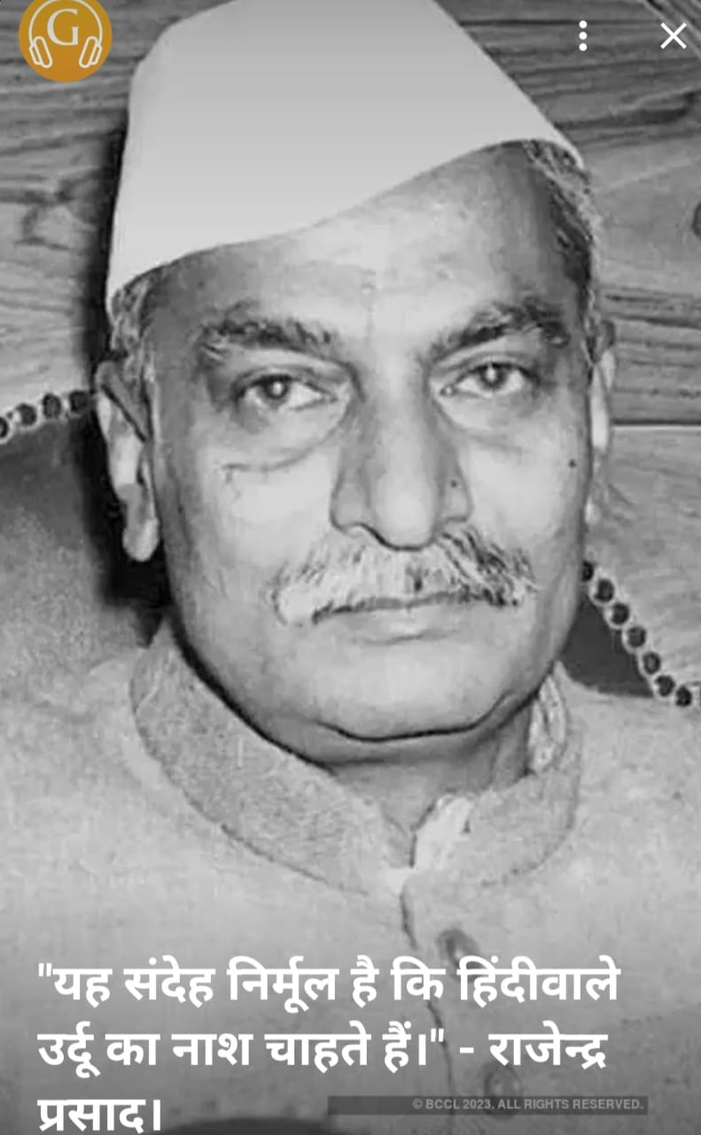

Slide 2
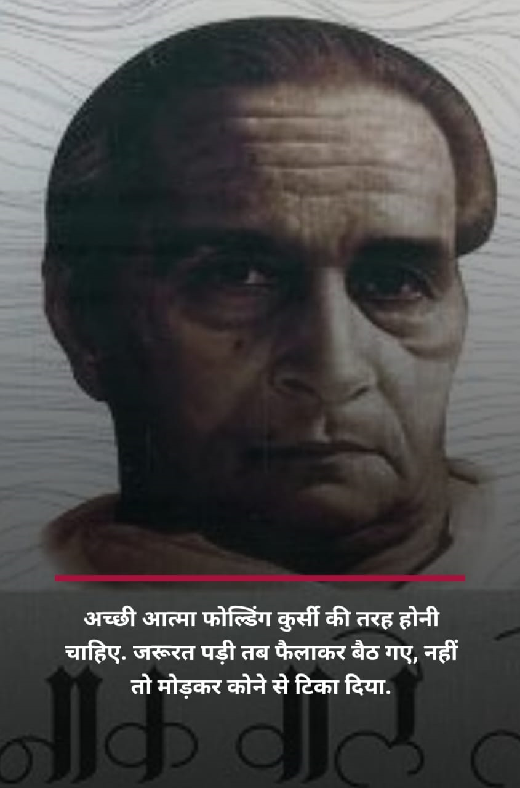
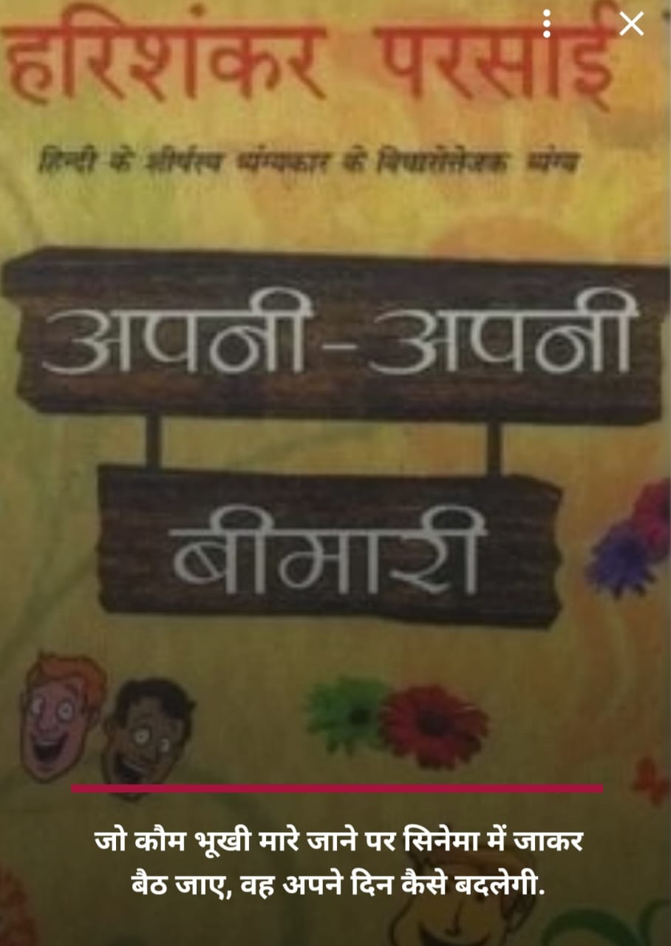

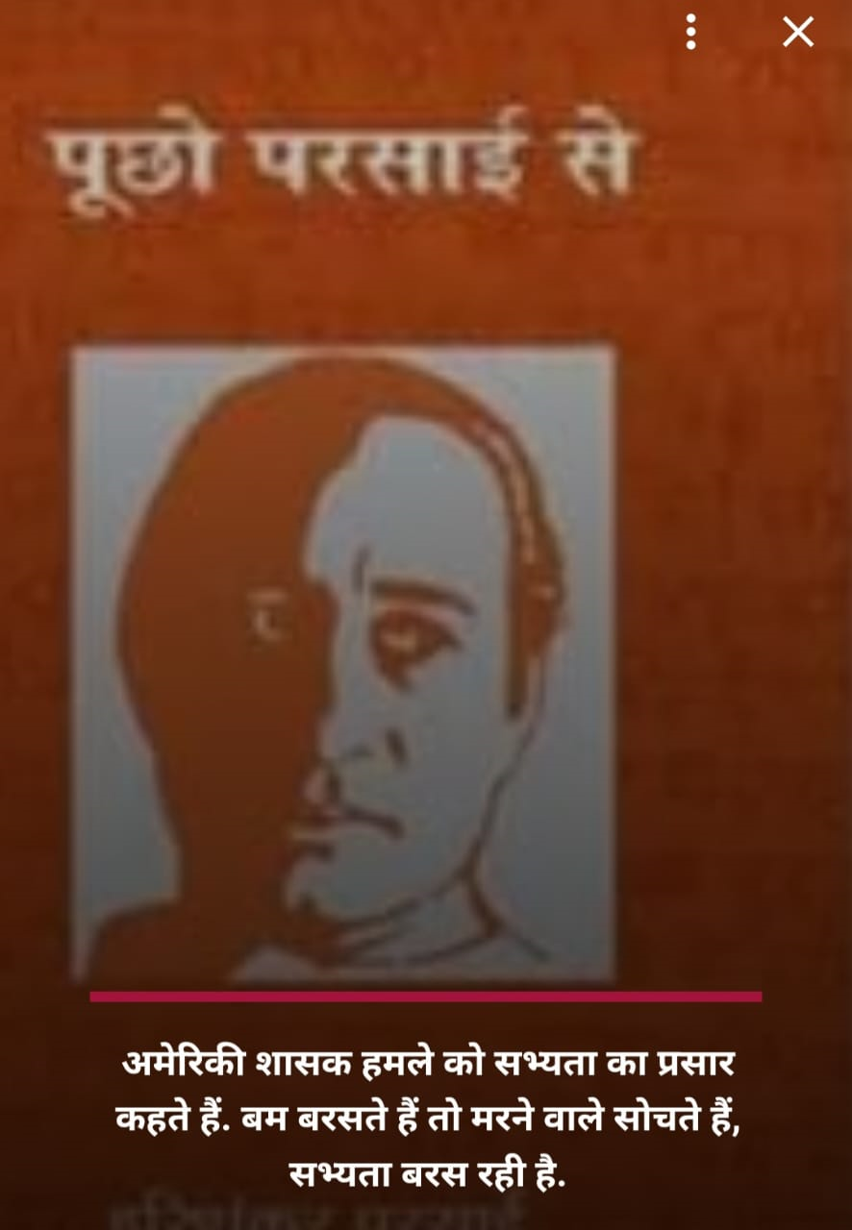
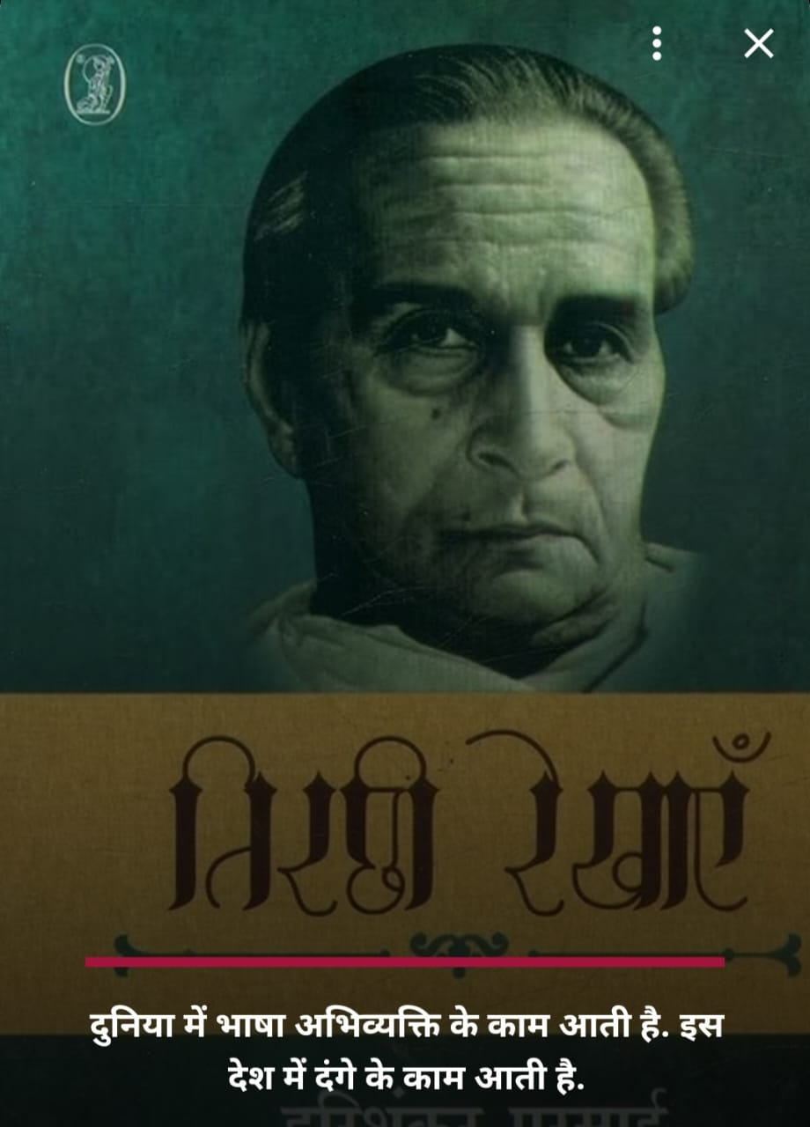
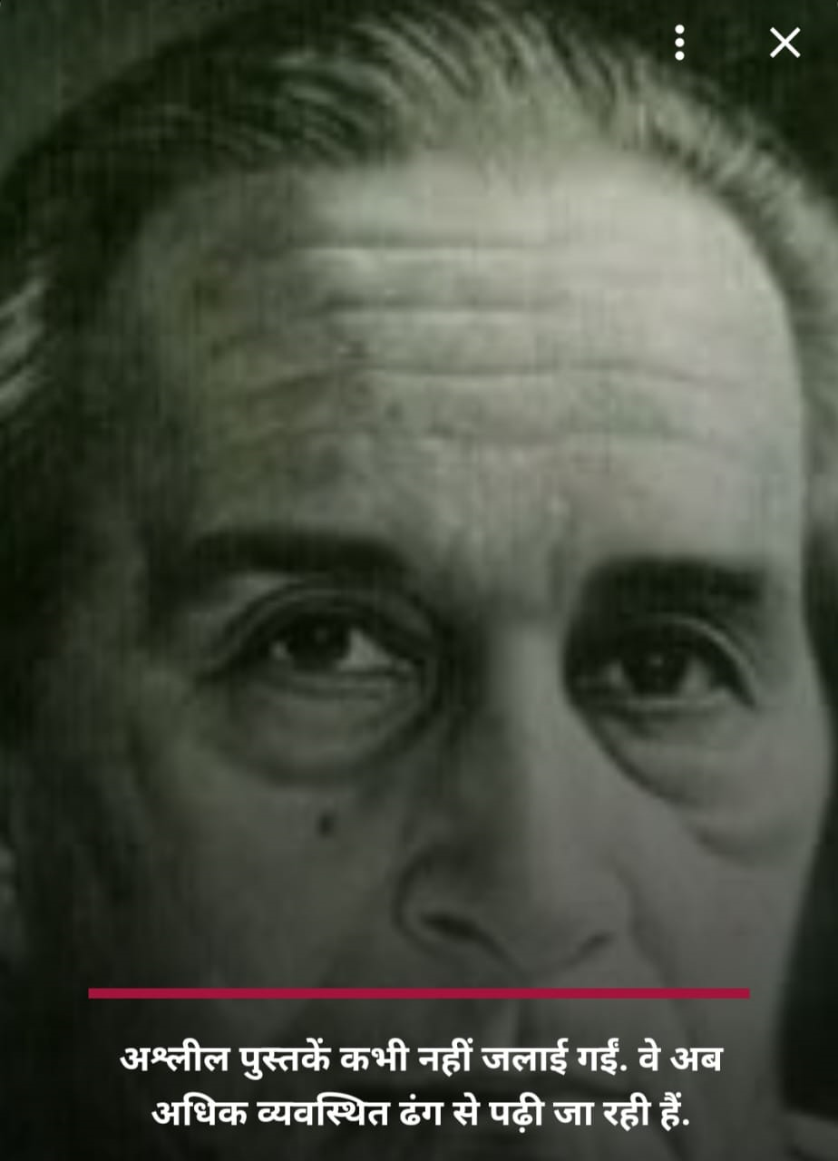
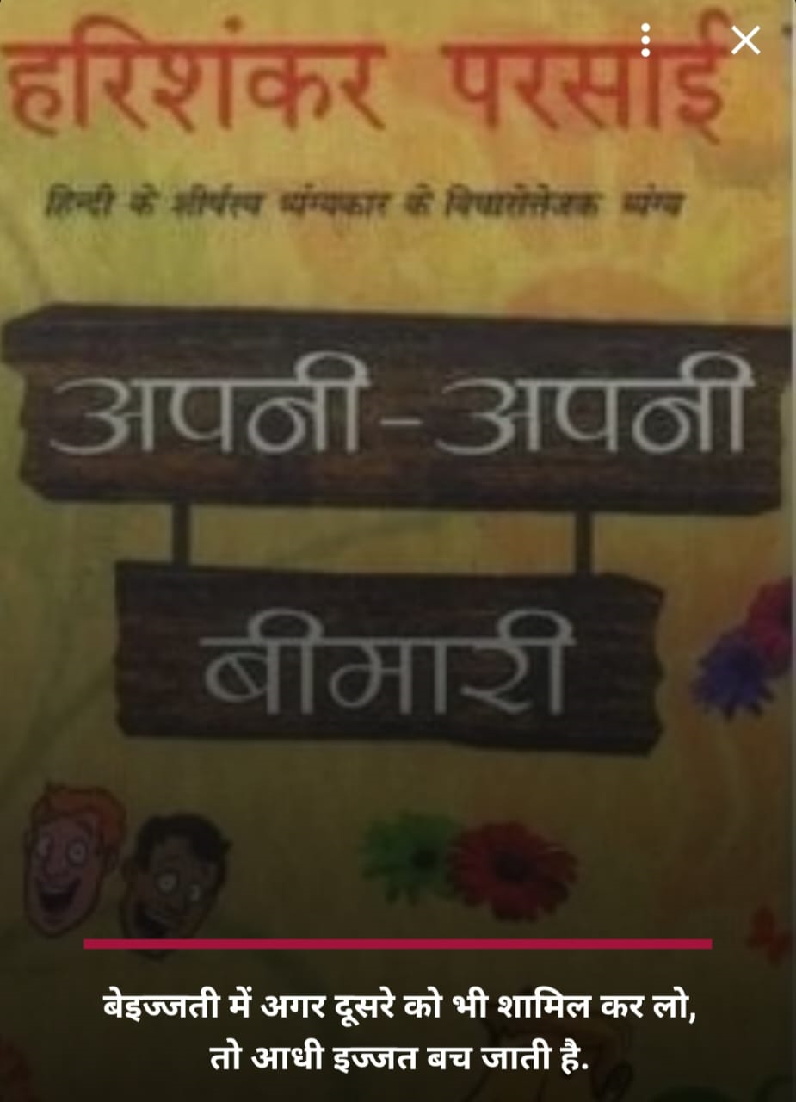

Slide 3


Slide 4

PATHRI TALUKA SHIKSHAN PRASARAK MANDAL’S
KATRUWAR ART’S, RATANLAL KABRA SCIENCE & B.R. MANTRI COMMERCE COLLEGE MANWAT.
Pin 431505 DIST. PARBHANI.
DEPARTMENT - HINDI

Slide 5
DEPARTMENT OF HINDI
DR. SHARDA RAUT
HEAD OF THE DEPT.
SHRI. S. M. SURYAVANSHI
ASSOCIATE PROFESSOR

Slide 6
पाठ्यक्रम
हिन्दी पाठ्यक्रम
बी . ए . प्रथम
हिन्दी कहानी साहित्य - I
आधुनिक हिन्दी काव्य – ii
बी . ए द्वितीय
मध्ययुगीन काव्य - v
निबंध तथा कथेत्तर गदय – vi
बी . ए . तृतीय
हिन्दी साहित्य का इतिहास – ix
हिन्दी भाषा - x

Slide 7
द्वितीय भाषा
बी. ए., बी. कॉम., बी. एस्सी. प्रथम वर्ष द्वितीय भाषा
साहित्य कलश और व्यावहारिक हिंदी I
बी. ए., बी. कॉम., बी. एसी द्वितीय वर्ष
कथेतर गदय तथा प्रयोजनमूलक हिंदी
बी. ए प्रथम वर्ष ( SEC )
हिंदी भाषा तथा लेखन कौशल I

Slide 8
Introduction
स्थापना -1972
‘’ निज भाषा उन्नति अहे , सब उन्नति को मूल
बिन निज भाषा – ज्ञान के मिटत न हिय को सूल ‘’
साहित्य का स्वरूप अत्यंत व्यापक एवं विविधतासे परिपूर्ण है I साहित्य को देखने के अलग अलग दृष्टिकोण हो सकते है | साहित्य का अध्ययन मन को संस्कारित करता है | साहित्य समाज का दर्पण होता है | मानव जीवन मे आनेवाले परिवर्तन इसमें अभिव्यक्त होते है | भारत मे अनेक भाषा बोली जाती है |भारतीय भाषा भिन्न भिन्न होते हुए भी उसमे अभिव्यक्त साहित्य की आत्मा एक है |

Slide 9
OBJECTIVES
हिन्दी भाषा के प्रति आकर्षण निर्माण करना |
हिन्दी भाषा और साहित्य का प्रचार – प्रसार करना |
हिन्दी दिवस समारोह का आयोजन करना |
साहित्य पर आधारित फिल्म का आयोजन करना |
छात्रों मे भाषा कौशल को विकसित करना |
भाषा कौशल के माध्यम रोजगार के अवसरों से परिचित कराना |
वैश्विक स्तर पर हिन्दी के महत्व को समझाना|

Slide 10
के. के. एम. महाविद्यालय मानवत .
विभाग : हिन्दी
पाठ्यक्रम के परिणाम { COURSE OUTCOMES }
कथा साहित्य की लेखन शैली से परिचित कराना |
कथा साहित्य के माध्यम से छात्रों को विविध समस्याओं से अवगत कर उन समस्यों के समाधान के लिए उन्हें प्रेरित करना |
नाटक के प्रति छात्रों मे रुचि उत्पन्न करना |
अभिनय के प्रति आकर्षण निर्माण करना |
साहित्य के माध्यम से जीवनमूल्यों एवं जीवन दर्शन को समझना |
भाषा के स्वरूप को समझना |
हिन्दी के महत्व को समझाना |
छात्रों मे साहित्य के प्रति शास्त्रीय दृष्टिकोन विकसित करना |
भाषा शिक्षण के महत्व को प्रतिपादित करना |
भाषाई शुद्धता के माध्यम से रोजगार के अवसर बढ़ाना |

Slide 11
K.K.M.COLLEGE ,MANWATH .DIST.PARBHANI
DEPT. HINDI
PROGRAMME OUTCOMES
छात्रों मे हिन्दी साहित्य के माध्यम से नैतिक मूल्य,राष्टीय मूल्य तथा सामाजिक मूल्यों के प्रति आस्था निर्माण हुई
सरकारी कार्यालयों मे प्रयूक्त हिन्दी भाषा का परिचय छात्रों को हुआ |
हिन्दी के प्रयोजनमूलक रूप की जानकारी प्राप्त हुई |
भाषा कम्प्यूटिंग तथा अनुवाद मे क्षमता प्राप्त हुई ,जिससे रोजगार के अवसर मिलेंगे |
साहित्य का शास्त्रीय दृष्टिकोन प्राप्त हुआ |
छात्र कौशल के अनेक क्षेत्र से जुड़ पायेगे |
कौशल विकास के माध्यम राष्ट्र के निर्माण मे योगदान |
छात्र हिन्दी गद्य और पद्य की विभिन साहित्य विधायों से परिचित हुए |
छात्रों को हिन्दी भाषा के उद्भव विकास का ज्ञान प्राप्त हुआ |

Slide 12
K.K.M.COLLEGE ,MANWATH .DIST.PARBHANI
DEPT. HINDI
PROGRAMME SPECIFIC OUTCOMES
साहित्य के प्रति रुचि बढ़ेगी |
हिन्दी भाषा की उपयोगिता और उसके महत्व को समझेंगे |
भाषा के माध्यम से रोजगार उपलब्ध होंगे |
भाषा वैज्ञानिकता का विकास होगा |
वैश्विकरण के बदलते परिवेश मे हिन्दी की उपयोगिता स्पष्ट होगी|
मूल्य संवर्धन ,राष्ट्र एकता ,समानता ,बंधुता का विकास होगा |
भाषा का ज्ञान प्रतियोगिता परीक्षा के लिए सहायक होगा |
भाषा कौशल के अनेक क्षेत्र से छात्रों को जोड़ा जाएगा |
भाषा का ज्ञान छात्रों को अनुवाद क्षेत्र से जोड़ेगा |
हिन्दी भाषा का यथोचित ज्ञान होगा |

Slide 13

.
STUDENT’S STRENGTH
YEAR | B.A.F.Y. | B.A.S.Y. | B.A.TY.
2018-2019 | 61 | 23 | 17
2019-2020 | 54 | 26 | 29
2020-2021 | 22 | 33 | 27
2021-2022 | 31 | 25 | 21
2022-2023 | 37 | 11 | 11

Slide 14
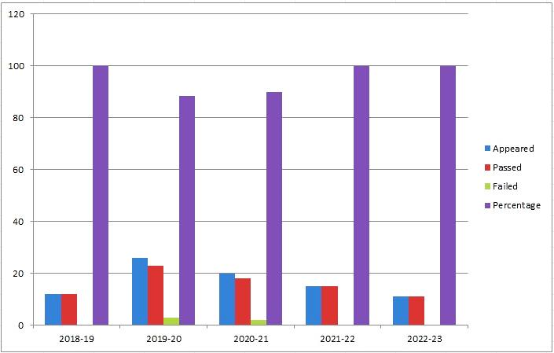
DEPARTMENT OF HINDI
RESULT – B. A. T. Y.
Year | Appeared | Passed | Failed | Percentage
2018-19 | 12 | 12 | NIL | 100
2019-20 | 26 | 23 | 3 | 88.46
2020-21 | 20 | 18 | 02 | 90.00
2021-22 | 15 | 15 | NIL | 100
2022-23 | 11 | 11 | NIL | 100

Slide 15
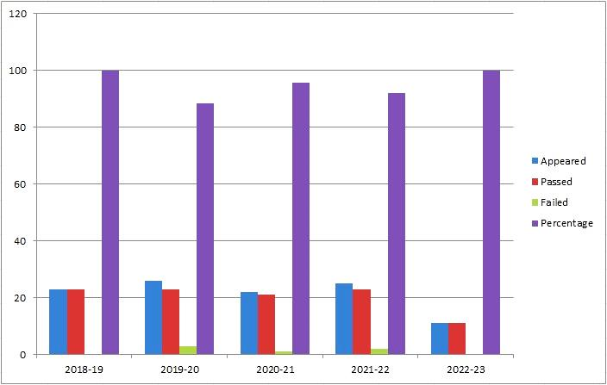
DEPARTMENT OF HINDI
RESULT – B. A. S. Y.
Year | Appeared | Passed | Failed | Percentage
2018-19 | 23 | 23 | NIL | 100
2019-20 | 26 | 23 | 03 | 88.46
2020-21 | 22 | 21 | 01 | 95.54
2021-22 | 25 | 23 | 02 | 92.00
2022-23 | 11 | 11 | NIL | 100

Slide 16
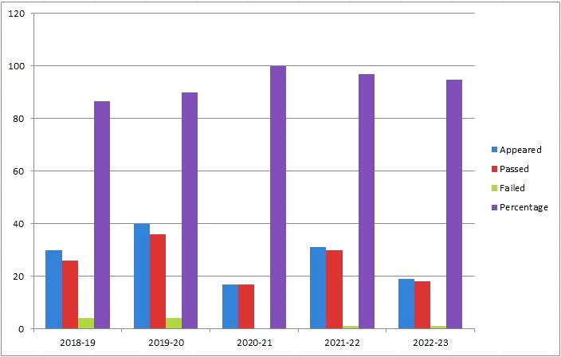
DEPARTMENT OF HINDI
RESULT – B. A. F. Y.
Year | Appeared | Passed | Failed | Percentage
2018-19 | 30 | 26 | 04 | 86.66
2019-20 | 40 | 36 | 04 | 90.00
2020-21 | 17 | 17 | NIL | 100
2021-22 | 31 | 30 | 01 | 96.77
2022-23 | 19 | 18 | 01 | 94.73

Slide 17
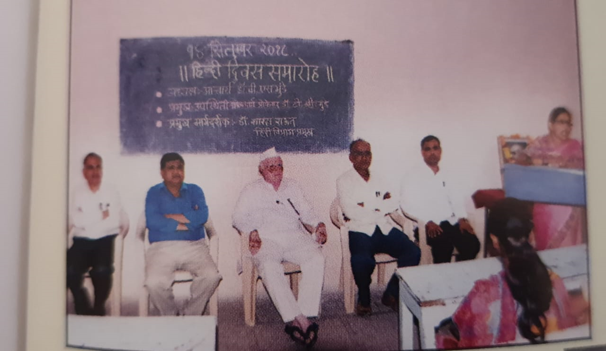
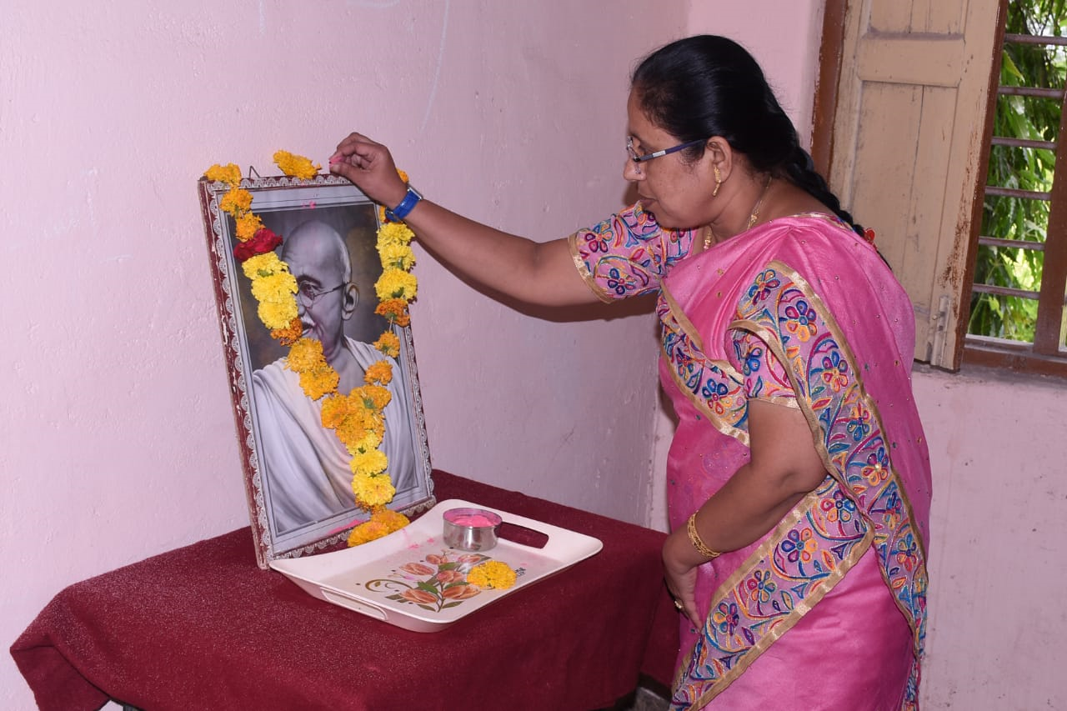

Slide 18
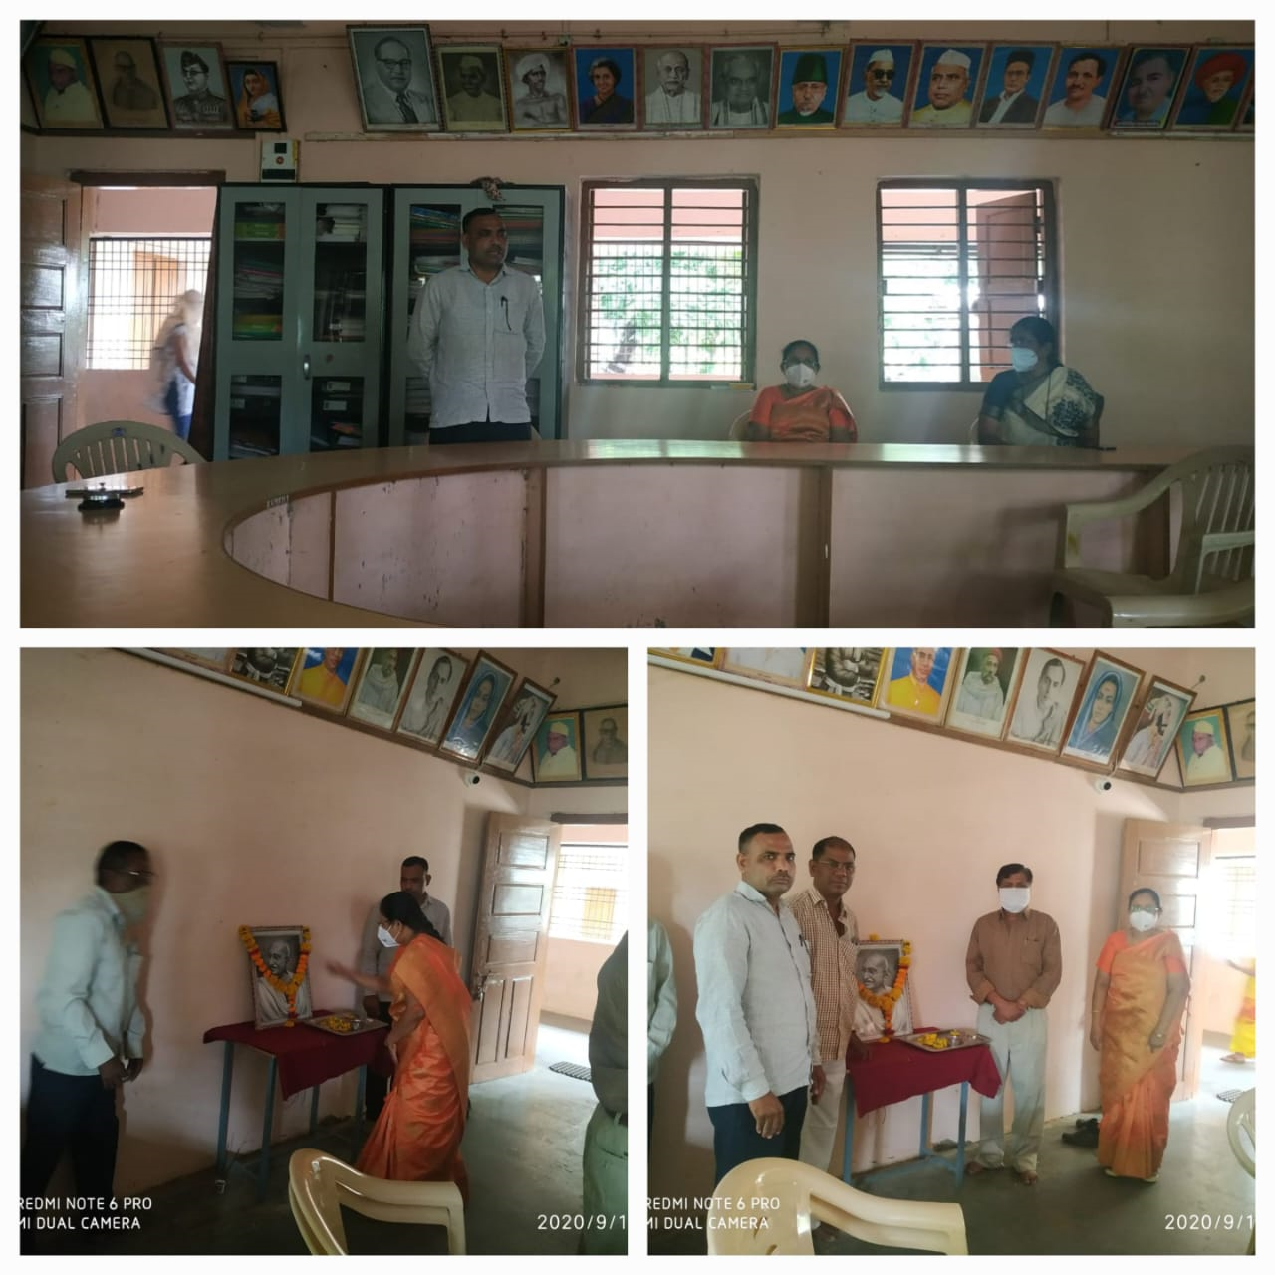

Slide 19


Slide 20
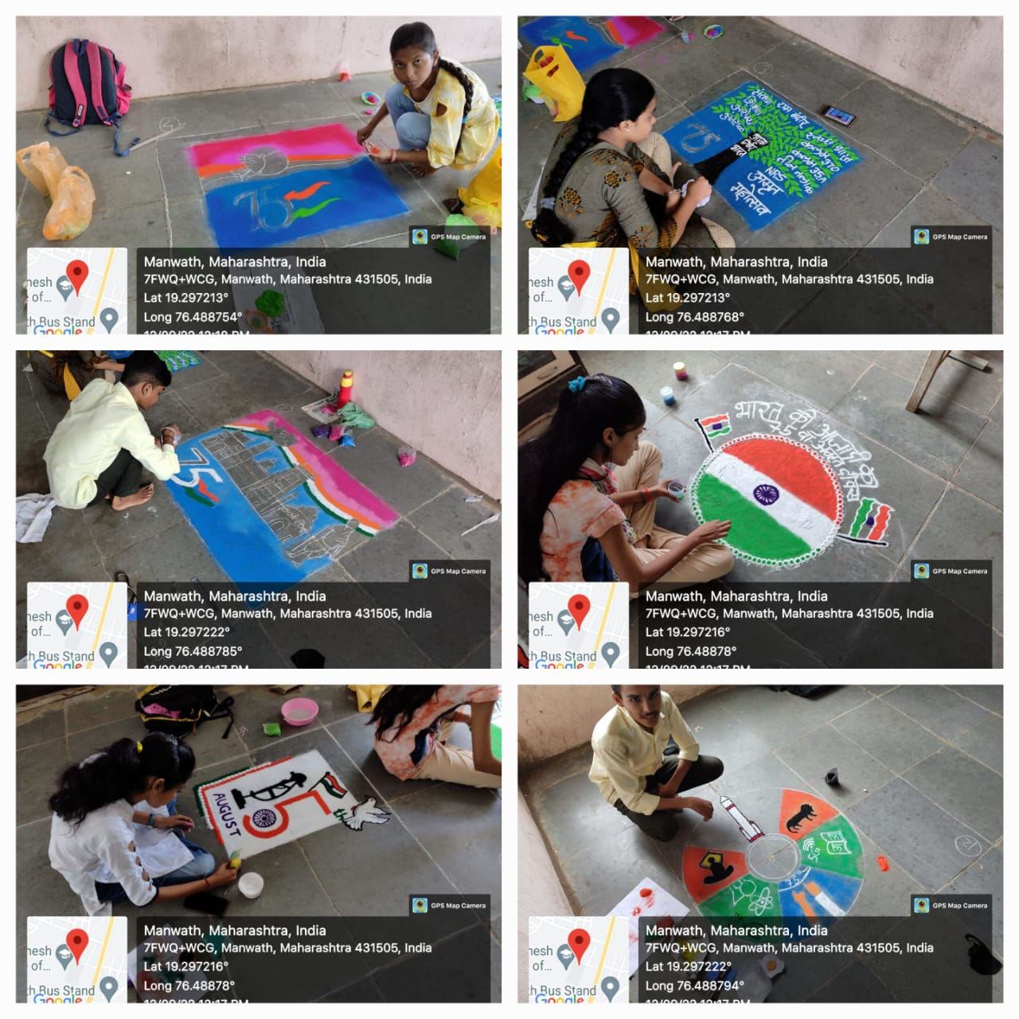

Slide 21
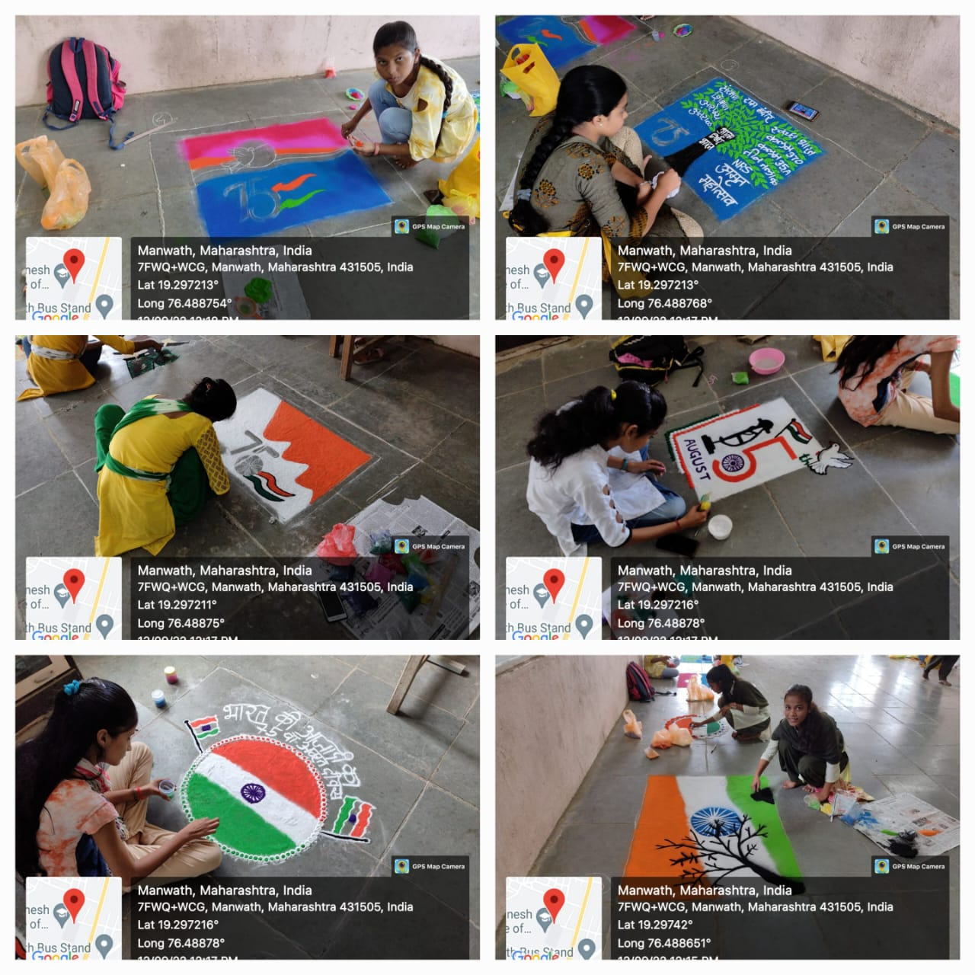

Slide 22
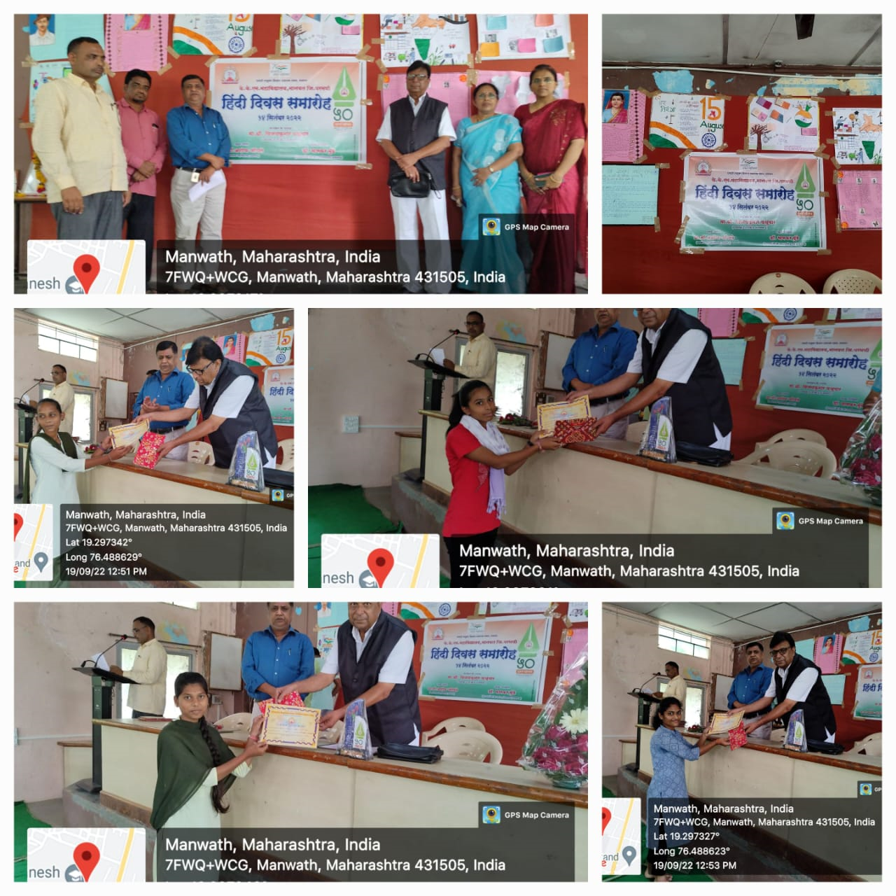

Slide 23
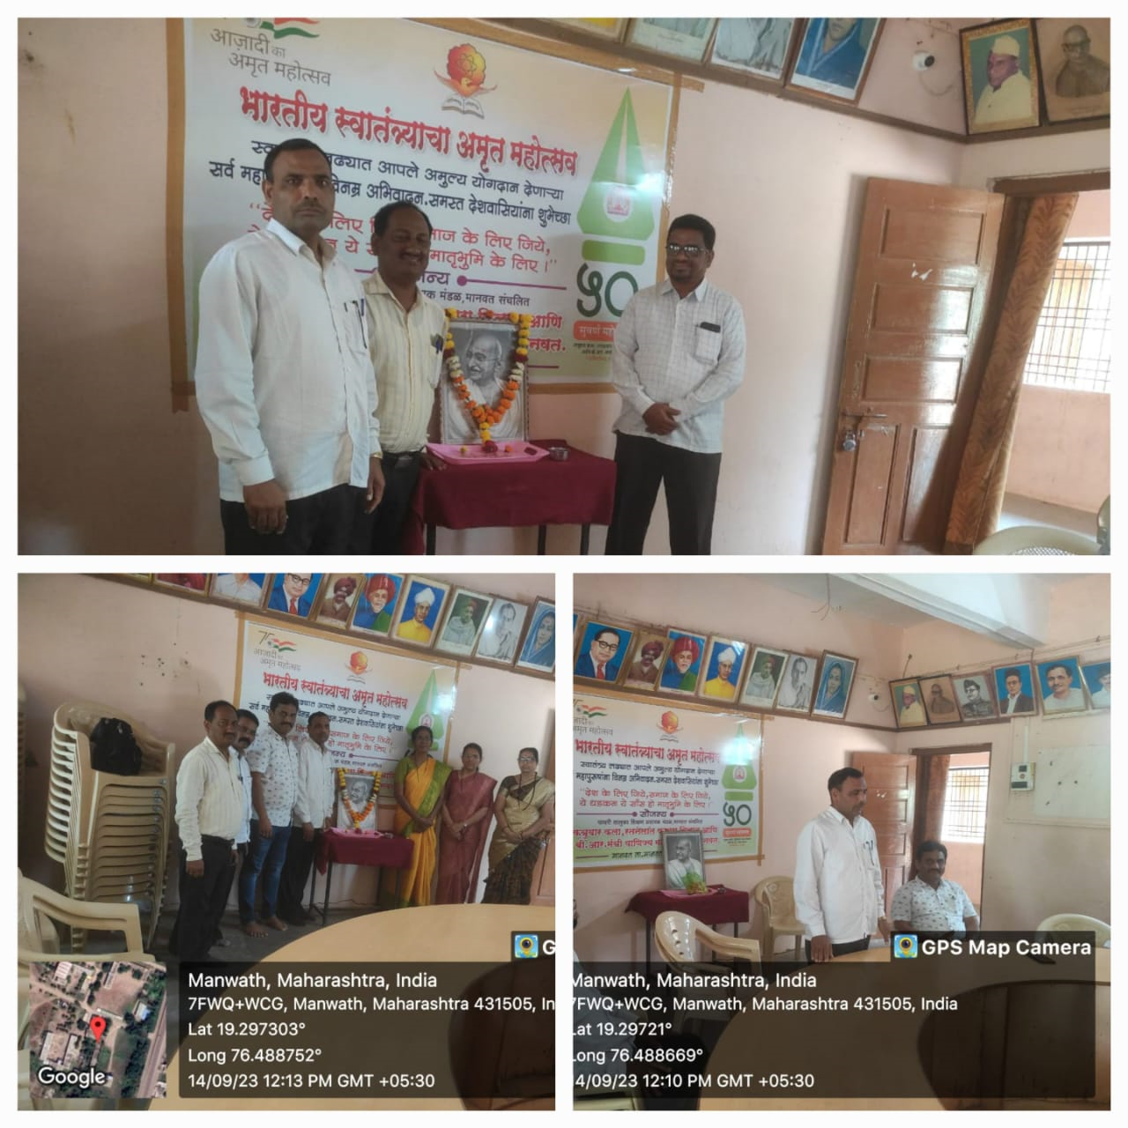

Slide 24
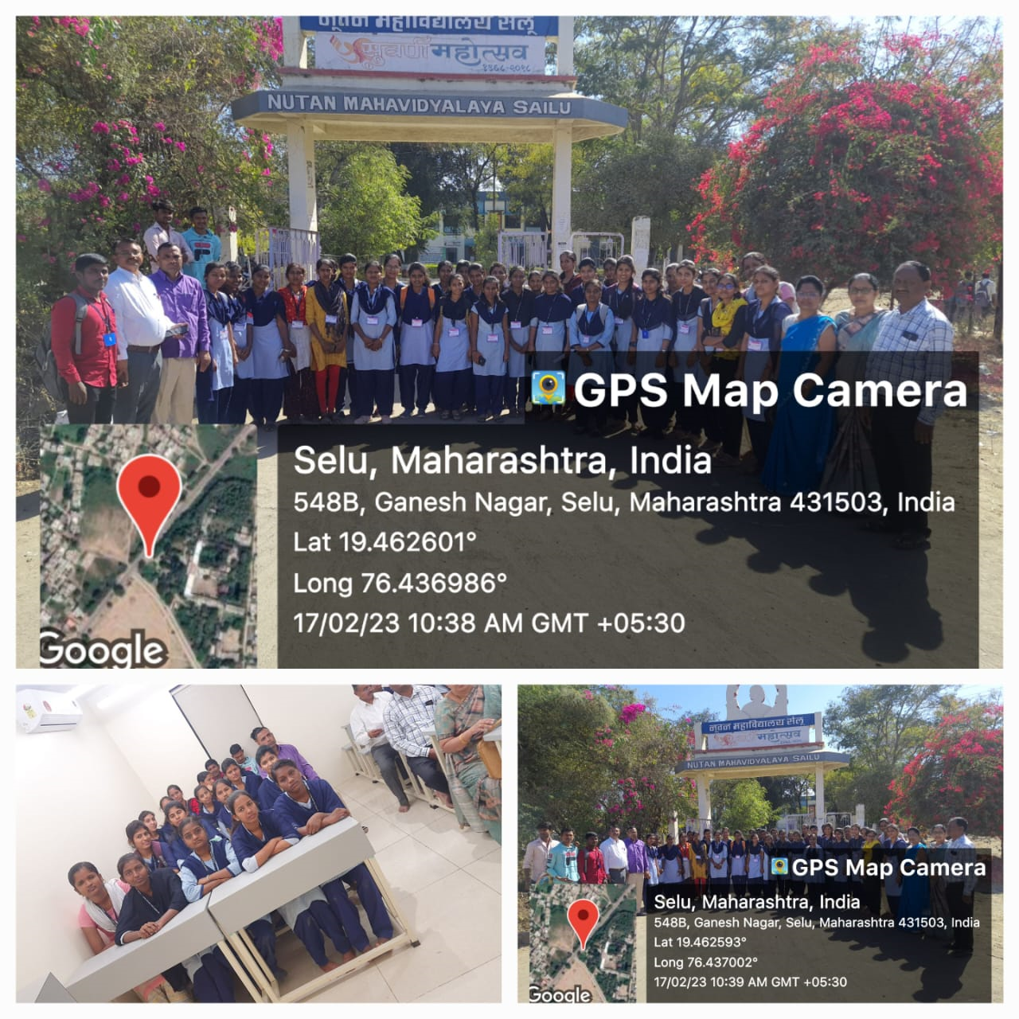

Slide 25
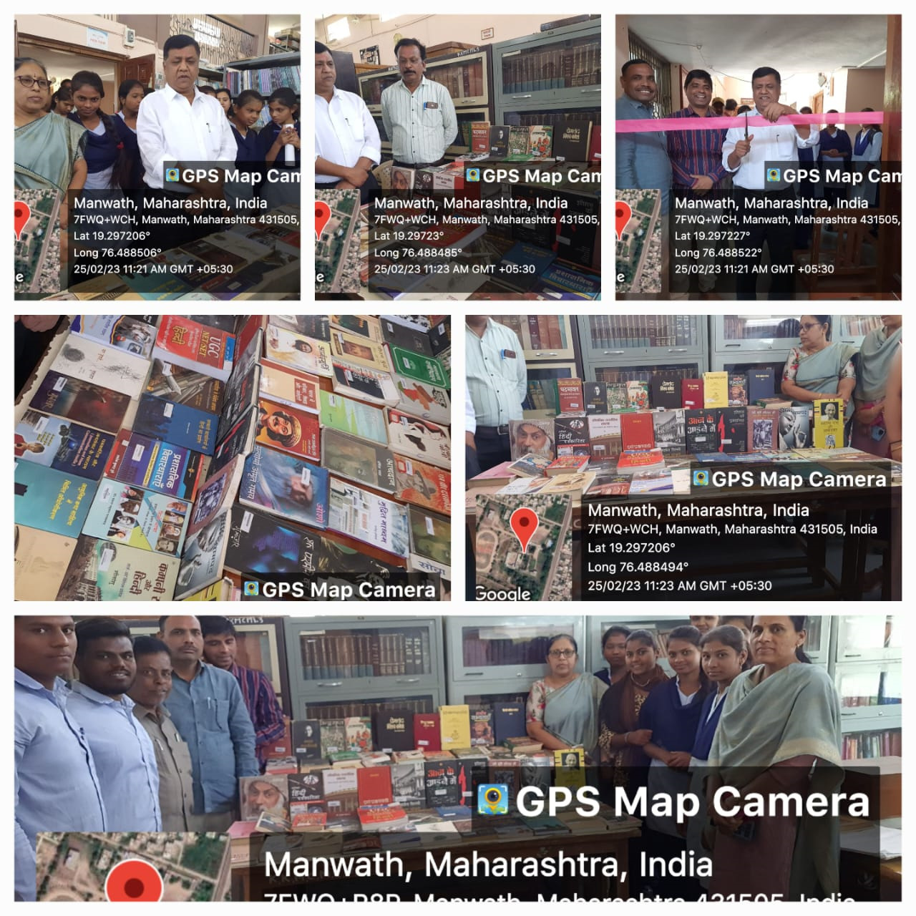

Slide 26
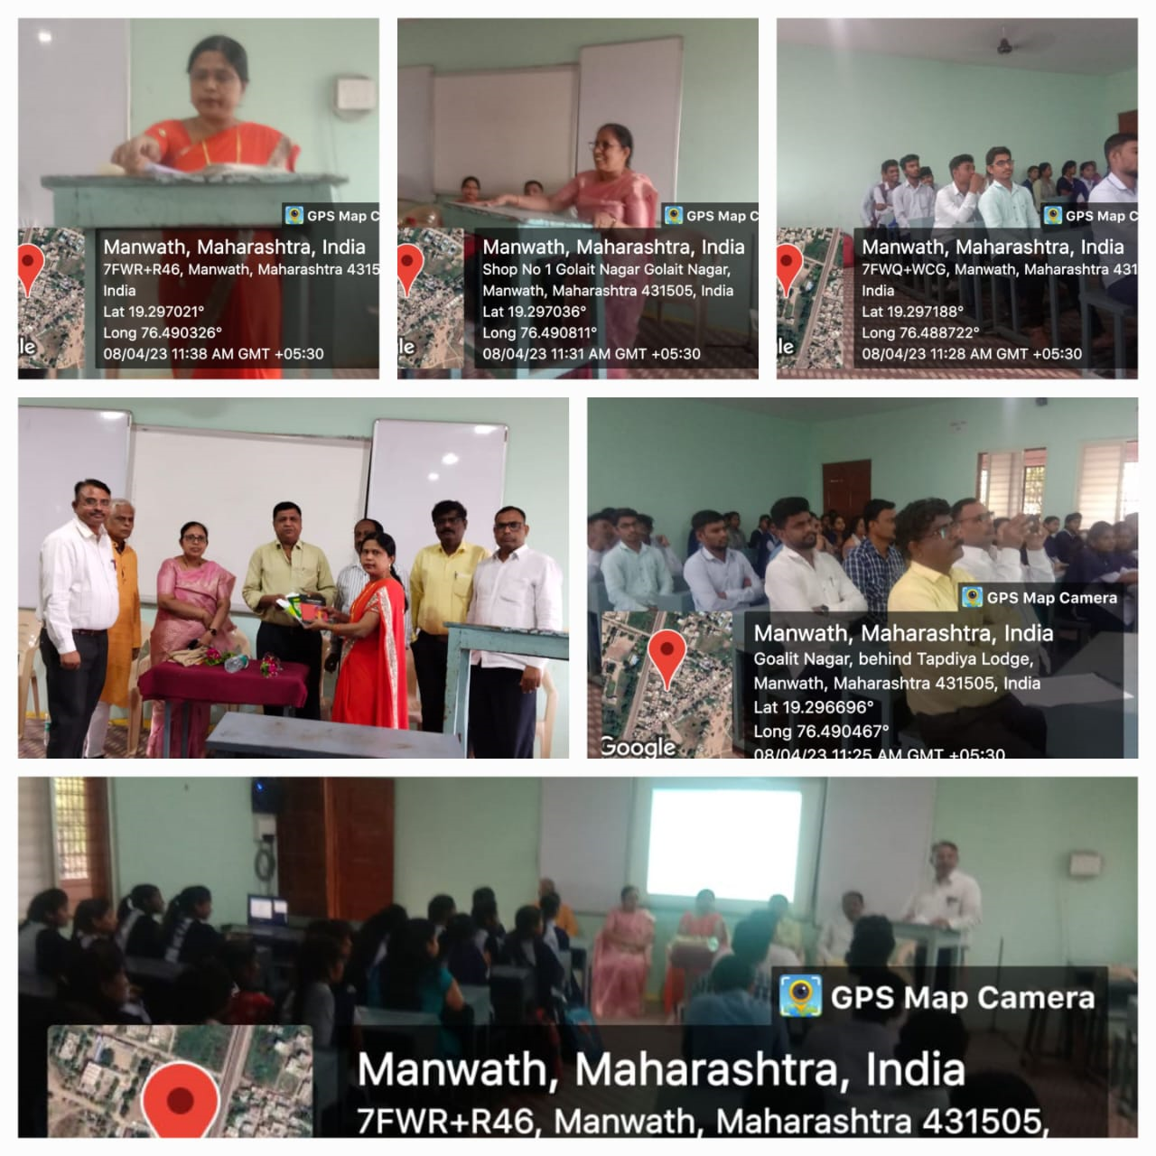

Slide 27
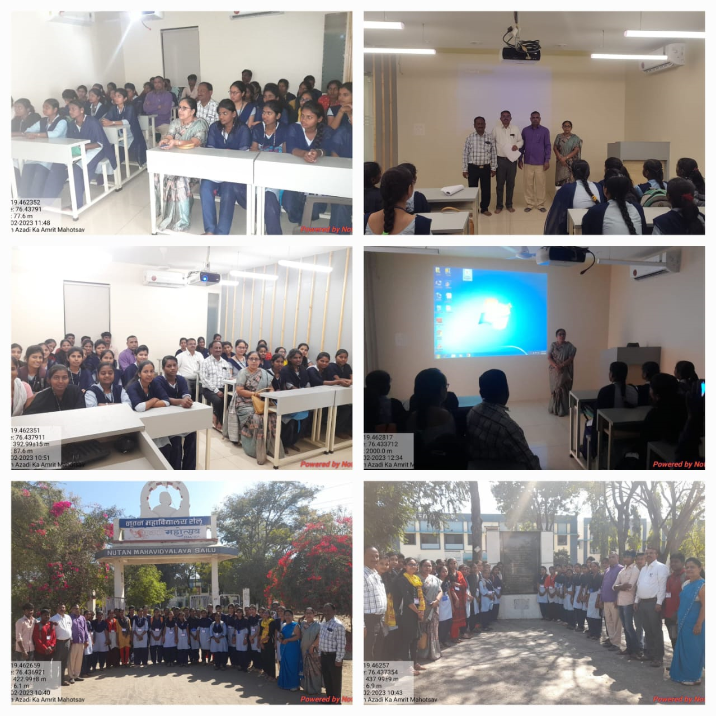

Slide 28
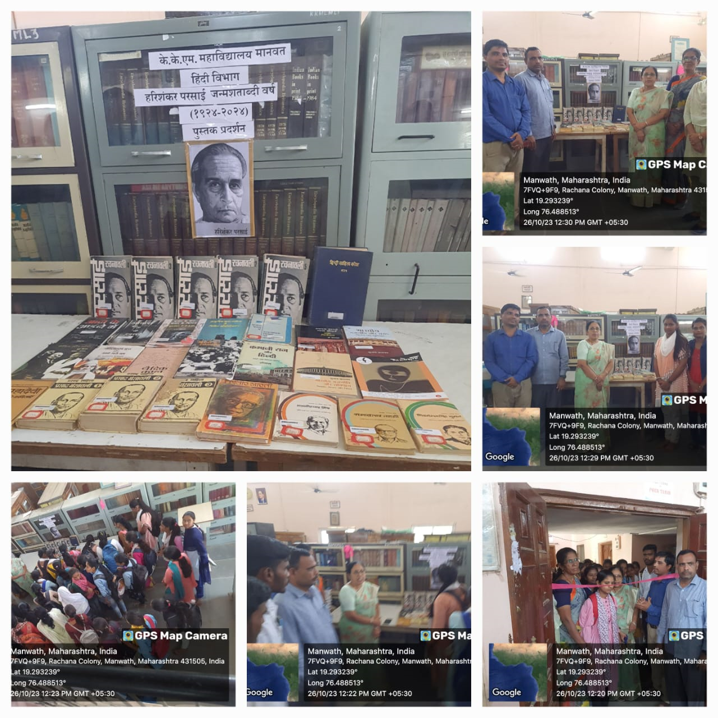

Slide 29
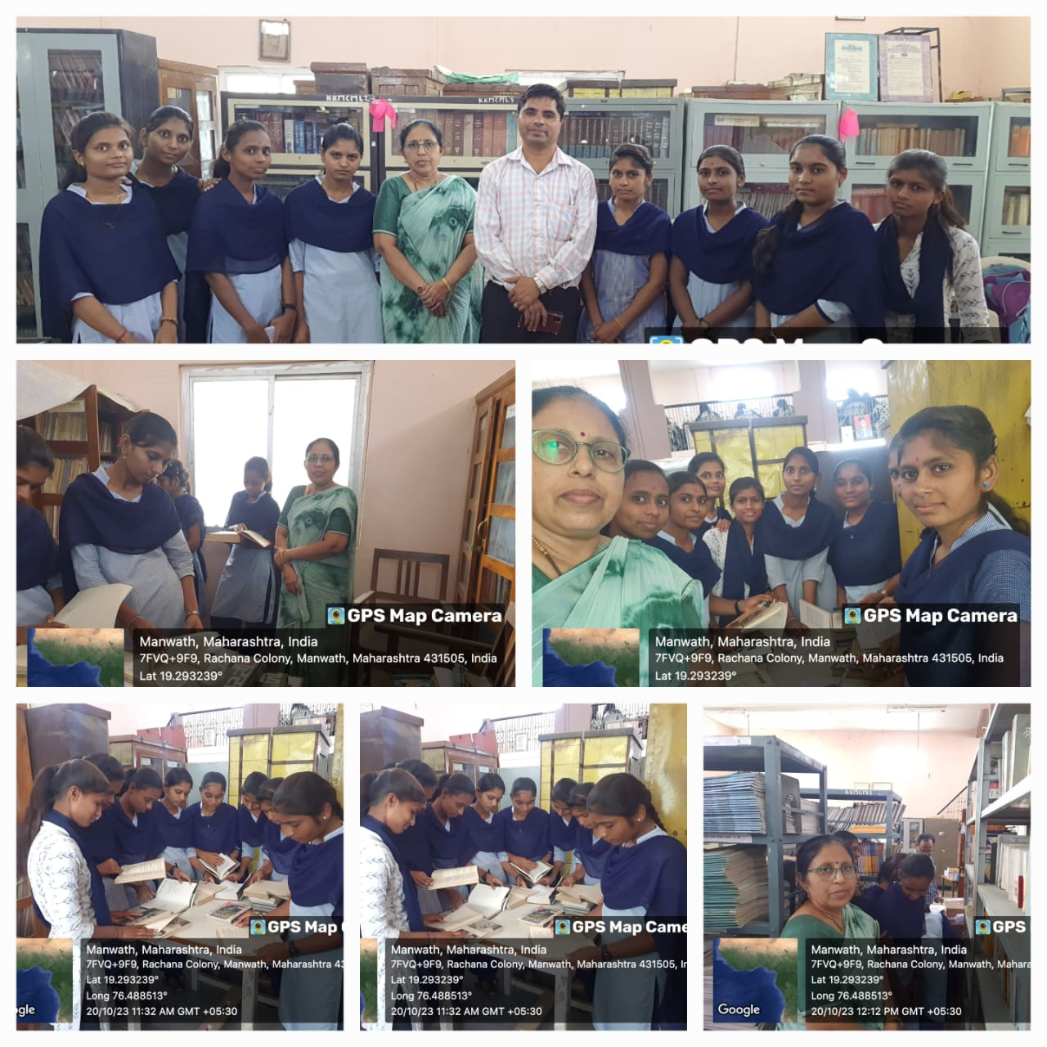

Slide 30
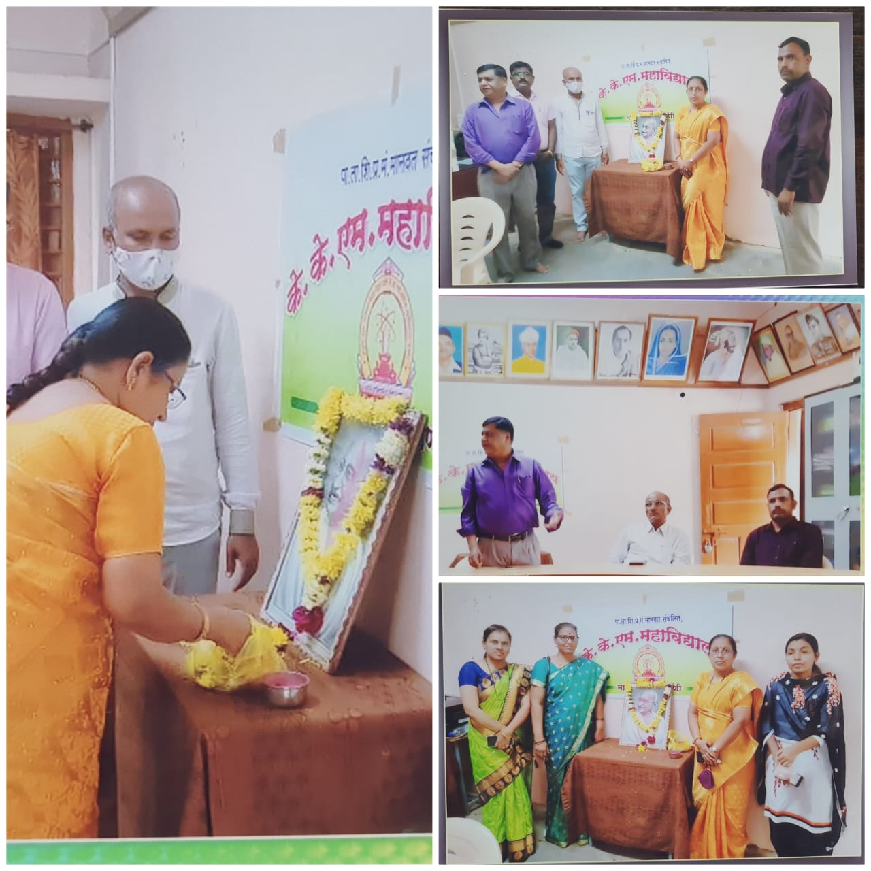

Slide 31
K.K.M.COLLEGE ,MANWAT
DEPT . HINDI
2022 - 2023
HINDI CERTIFICATE COURSE
S.N | STUDENT NAME | CLASS
1 | तारे ऋतुपर्ण बाबासाहेब | बी ए द्वितीय
2 | केंदले रवि विश्वनाथ | बी कॉम प्रथम
3 | सालवे सचिन नारायण | बी एससी प्रथम
4 | मोकरे मयूर रामेश्वर | बी एससी प्रथम
5 | काबरा अनुजा कुंजबीहरी | बी ए द्वितीय
6 | भोज साक्षी विनोद | बी एससी प्रथम
7 | राऊत दिव्या रतन | बी एससी प्रथम
8 | रासवे निकिता मधुकर | बी एससी प्रथम
9 | कचवे शुभांगी शिवाजी | बी ए द्वितीय
10 | धोपटे जयश्री | बी ए द्वितीय
11 | हजारे सुवर्णा उत्तम | बी ए द्वितीय
12 | ढाले पूर्णिमा अशोक | बी ए द्वितीय

Slide 32
K.K.M.COLLEGE MANWAT
DEPT . HINDI
2022 – 2023
HINDI CERTIFICATE COURSE
अ क्र | अध्याय | तासीका
1 | भाषा स्वरूप – विशेषता | 5
2 | हिन्दी साहित्य का इतिहास – परिचय | 4
3 | साहित्य विधा का परिचय | 5
4 | हिन्दी संविधानिक स्थिति – परिचय | 4
5 | हिन्दी वैश्विक स्थिति | 2
6 | हिन्दी मे रोजगार के अवसर | 2
7 | भाषा कौशल के माध्यम –श्रवण वाचन लेखन | 4
8 | जनसंचार माध्यम मे हिन्दी | 4

Slide 33
STUDEN ACTIVITY
विश्व मे हिन्दी की स्थिति
महात्मा गांधी एवं नारी उत्थान
https://youtu.be/K61yIuZ5b24?si=syDGDW2PBHqOVDGl
https://youtu.be/K61yIuZ5b24?si=UpJW1VpmCLmA4zoL

Slide 34
HIGHLIGHTS
हिन्दी दिवस का आयोजन |
हिन्दी प्रमाणपत्र पाठ्यक्रम|
छात्रों के लिए विभाग की ओर से प्रोत्सiहन पर पारितोषिक |
वार्षिक अंक मे ज्यादा से ज्यादा छात्रों का सहभाग

Slide 35
FUTURE PLANS
भाषा प्रयोगशाला |
संगोष्टी का आयोजन |
विज्ञापन प्रमाणपत्र पाठ्यक्रम |
हिन्दी विभाग का कैलेंडर |
छात्रों को संशोधन के प्रति मार्गदर्शन |
छात्रों का हिन्दी विषय के प्रति आकर्षण बढ़ाना |
हिंदी साहित्य पर बनी फिल्मों का आयोजन करना |
जनसंचार माध्यम लेखन –
कार्यशाला का आयोजन करना

Slide 36
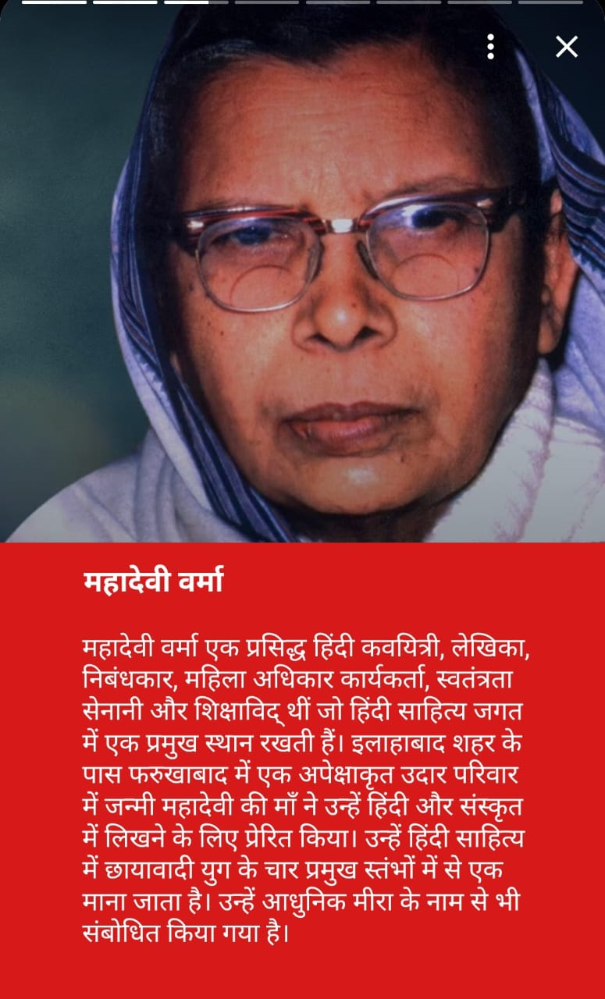
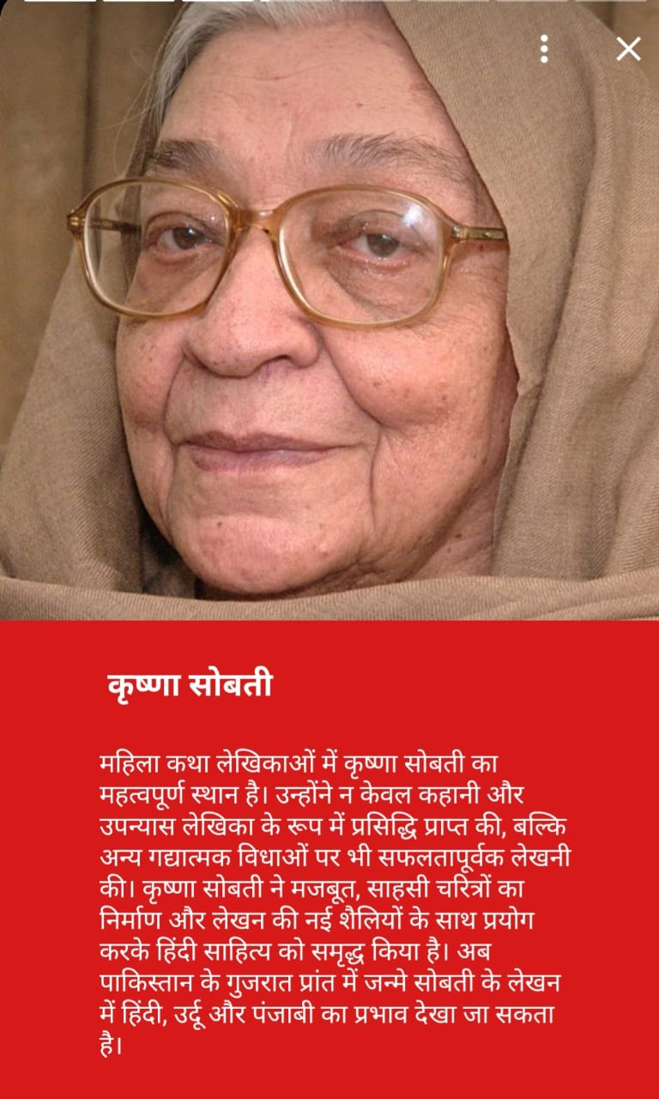

Slide 37
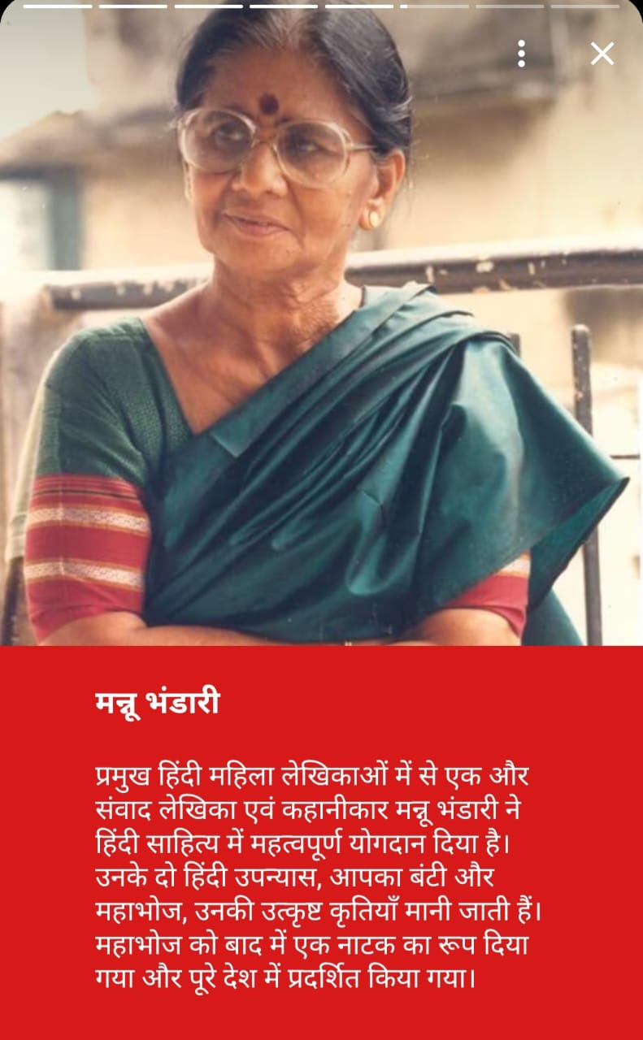
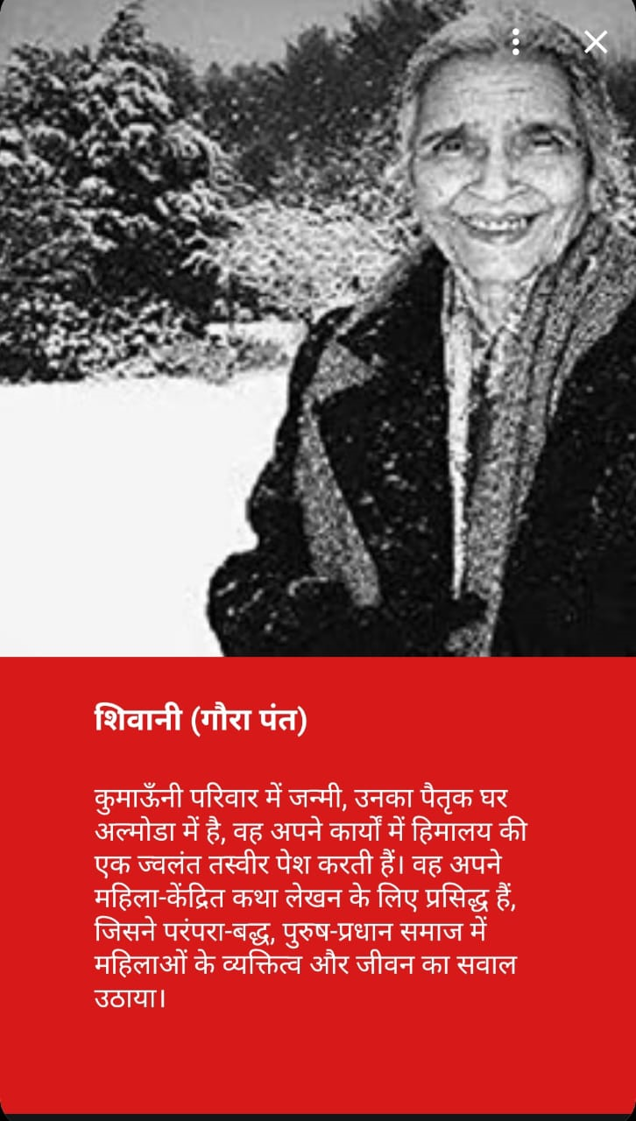
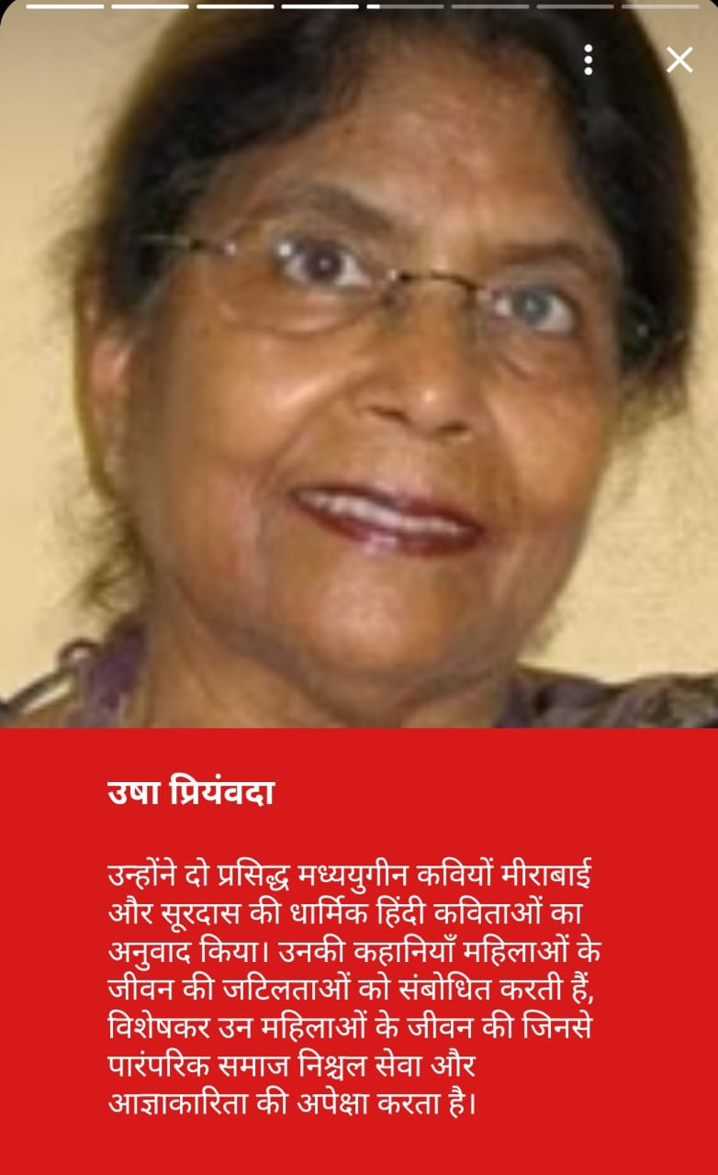

Slide 38
STUDENT PLACEMENT
 | STUDENT NAME | PLACEMENT
1 | KRANTI KAMBLE | PREPARATION OF COPETITIVE EXAM
2 | SAYYAD NAGMA | PREPARATION OF COMPETITIVE EXAM
3 | WAVHALE KODIBA | WORKING IN COMPANY
4 | KAWLE ARCHANA | BEAUTY PARLOR
5 | KABRA ANUJA | BEAUTY PARLOR
6 | BARTAKKE BHARTI | ADDMI. P.G.
7 | RASVE VAISHNAVI | ADDMI. P.G.
8 | TALEKAR ANKITA | ADDMI. P.G.
9 | DHOPTE JAYASHRI | ADDMI. P.S.
10 | DEVKE SONALI | BEAUTY PARLOR

Slide 39
धन्यवाद

